Slide 1
Mécanismes Industriels et Transmission de Puissance
Partie 3
Généralités, Normalisation, liaisons cinématiques entre pièces mécaniques.
2023-2024

Slide 2
Les Torseurs

Slide 3
Plans de la présentation
Définition
Solide indéformable
Rôle de torseurs
Types de torseurs
Représentation d’un torseur statique
Torseur statique de quelques liaisons mécaniques
Représentation d’un torseur cinématique
Torseur cinématique de quelques liaisons mécaniques
Élaboration du torseur statique et cinématique

Slide 4
Définition
Un torseur est un outil mathématique utilisé principalement en mécanique du solide indéformable, pour décrire les mouvements des solides et les actions mécaniques.

Slide 5

Le solide indéformable
Le solide indéformable est un modèle utilisé en mécanique pour décrire le comportement d'un corps (objet, pièce). Comme son nom l'indique, on considère qu'au cours du temps la distance entre deux points donnés ne varie pas.

Slide 6
Rôle des torseurs
Un torseur a pour but de faciliter et simplifier l’étude
statique, cinématique, cinétique ou dynamique d’un solide indéformable.

Slide 7
Types de torseurs
Il ya 4 types de torseurs :
Torseur cinématique
Torseur statique
Torseur cinétique
Torseur dynamique

Slide 8
Question
Donner une explication simple sur le Torseur cinétique et le Torseur dynamique.
Faire une petite recherche

Slide 9
Représentation d’un torseur statique
Le torseur statique, torseur d'action mécanique transmissible, est largement utilisé pour modéliser les actions mécaniques.
Avec X, Y et Z en newton (N) et L, M et N en newton mètre (N⋅m).

Slide 10


:la Résultante :représente la force exercée par le solide 2 sur le solide 1
:le Moment : représente le moment exercé par le solide 2 sur le solide 1 au point A.
La résultante : qui empêchent ou suppriment les translations.
Les moments : qui empêchent ou suppriment les rotations.

Slide 11
Torseur statique de quelques liaisons mécaniques

Slide 12
Représentation d’un torseur cinématique
Pour caractériser les mouvements relatifs entre deux solides (1) et (2) constituant une liaison, on utilise le torseur cinématique.
:La résultante :la représentation du vecteur de rotation en(rad/s)
:Le moment : la représentation du vecteur de vitesse en (m/s) d’un point A dans le mouvement du solide 2 par rapport au solide 1.

Slide 13
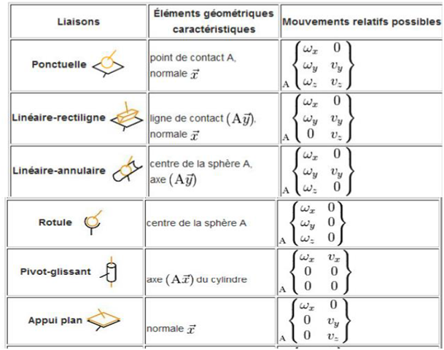
Torseur cinématique de quelques liaisons mécaniques

Slide 14
Élaboration du torseur statique et cinématique
Soit une liaison mécanique ayant les mouvements suivants :
Une translation Tx selon (Ax) et une rotation Rx selon (Ax) .
On a donc :

Slide 15


Un Vecteur vitesse de rotation
Un Vecteur vitesse de translation
Alors le torseur cinématique associé à cette liaison au point A :

Slide 16
On a 01 translation uniquement selon (Ax).
On a 02 actions mécaniques qui empêchent et suppriment la translation selon (Ay) et (Az).
On a une rotation uniquement selon (Ax).
On a deux couples mécaniques qui empêchent et suppriment les rotations selon (Ay) et (Az).

Slide 17
Alors le torseur statique au point A associé à cette liaison est :
Résumé
torseur statique
torseur cinématique

Slide 18
Fin de la présentation

